Slide 1
Prieskum o adresnosti záchranných opatrení a dopadoch pandémie COVID19 na fungovanie sociálnych podnikov

Slide 2
Prieskum realizovaný 17.-25.6.2020 (google dotazník)
149 registrovaných sociálnych podnikov
93 registrovaných pred vyhlásením núdzového stavu (16.3.2020)

Slide 3
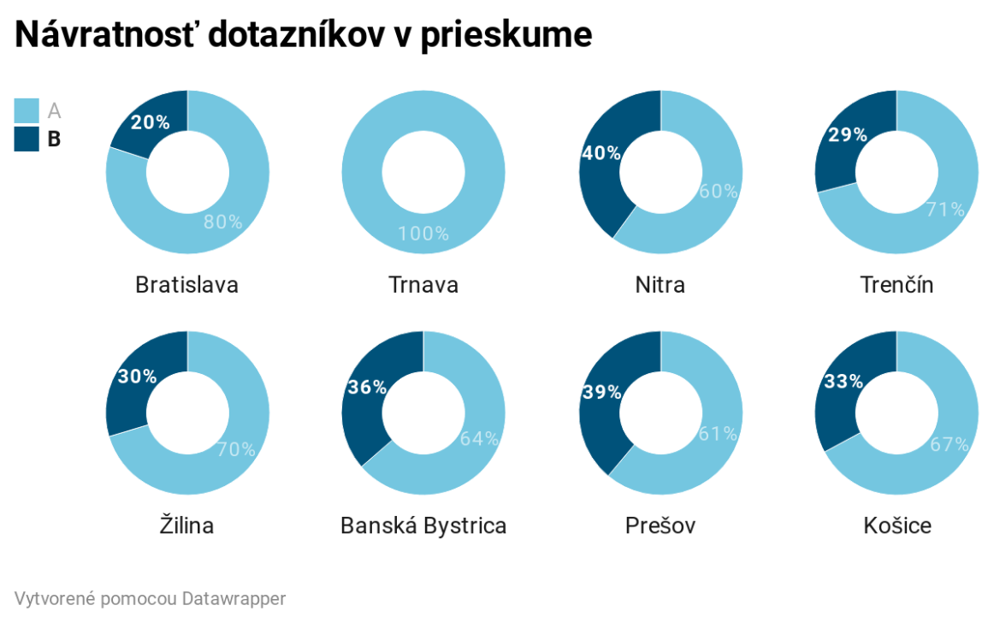
Návratnosť 49,6% (74 vyplnených dotazníkov)
9 RSP reg.2018; 30 reg.2019; 35 reg.2020
24 KSK; 14 PSK; 12 BSK; 9 TSK; 8 ŽSK; 6 NSK, 1 BSK
26 ≤5zam; 17 6-10zam; 20 11-10zam; 10 ≥20zam

Slide 4
Obmedzili ste fungovanie Vášho sociálneho podniku počas krízy?
Normálne 26 RSP
Pokles tržieb – 6 RSP
Využitie opatrení -1 RSP
7 RSP menej ako 5, 9 RSP – 11-20 zamestnancov
Obmedzene 24 RSP
Pokles tržieb – 4 RSP tržby neklesli
Využitie opatrení -11 RSP
7 RSP menej ako 5, 6 RSP – 11-20 zamestnancov
Zatvorené 15 RSP
Pokles tržieb – 14 RSP viac ako o 75%
Využitie opatrení -6 RSP
5 RSP menej ako 5 zamestnancov

Slide 5
Do akej miery sa zmenili tržby Vášho sociálneho podniku počas krízy v porovnaní s predchádzajúcim obdobím?
Tržby stúpli (3RSP) – 2 RSP do 5 zamestnancov
Tržby neklesli (23RSP) – 11 RSP do 5 zamestnancov
Tržby klesli menej ako o 25% (9 RSP) – 4 vo veľkosti 6-10 zam.
Tržby klesli o viac ako 25% ale menej ako o 50% (7 RSP)
Tržby klesli o viac ako 50% ale menej ako o 75% (10 RSP)
Tržby klesli viac ako o 75% (21 RSP), zatvorené prevádzky, 3 RSP prepúšťali aj TPP, 10 požiadalo o pomoc

Slide 6
Predpokladáte trvanie dopadov krízy aj počas nasledujúceho obdobia?
V zásade nepredpokladám, verím, že krízové obdobie je za nami a my pokračujeme ako pred krízou – 18 RSP
Situácia je zložitá, ale predpokladám, že problémy počas nasledujúcich troch mesiacov prekonáme – 25 RSP
S dopadmi krízy sa budeme vyrovnávať najmenej nasledujúcich 6 mesiacov – 26 RSP
Kríza má pre nás fatálne dopady a predpokladám, že sociálny podnik budeme musieť v nasledujúcich mesiacoch zatvoriť (alebo sme ho už zatvorili) – 4 RSP (3 využili pomoc, 3 z BBSK)

Slide 7
Boli ste vďaka dopadom krízy nútení optimalizovať počet zamestnancov sociálneho podniku?
Nie, počet zamestnancov je stále identický, prípadne sa zvýšil (57 RSP)
Áno, boli sme nútení prepustiť časť zamestnancov, ale iba tých, ktorí boli v skúšobnej lehote alebo nepracovali na trvalý pracovný pomer (11 RSP) (1,3,4,17 ľudí)
Áno, boli sme nútení prepustiť časť zamestnancov, aj tých, ktorí pracovali na trvalý pracovný pomer (5 RSP)

Slide 8
Využili ste niektoré zo záchranných opatrení ponúknuté štátom?
21 RSP pomoc využilo
Odklad splatnosti odvodov do poisťovní – 2 RSP
Odpustenie odvodov do poisťovní – 5 RSP
Niektoré z opatrení balíka „Prvá pomoc” – 18 RSP (1-10,18,30 zamestnancov; 6 RSP aj na znevýhodnených/zraniteľných)
Opatrenie 1 projektu – určené pre zamestnávateľov, ktorí museli povinne uzatvoriť prevádzky -5 RSP
Opatrenie 3a projektu – určené pre zamestnávateľov, ktorých činnosť bola obmedzená a neprideľovali prácu z dôvodu prekážky na strane zamestnávateľa – 5 RSP
Opatrenie 3b projektu – určené pre zamestnávateľov, ktorých tržby klesli najmenej o 20% (10%) – 10 RSP
Iné – 3 RSP

Slide 9
Ak ste ponúkané záchranné opatrenia nevyužili, aký bol dôvod?
Nebolo to potrebné, náš sociálny podnik využíval vyrovnávací príspevok pre znevýhodnených a zraniteľných zamestnancov vyplácaný v zmysle Zákona o službách zamestnanosti, v súvislosti s ostatnými zamestnancami sme príspevok nepotrebovali, pretože tržby nám zásadne neklesli – 20 RSP
Naši zamestnanci čerpali dovolenku, využili sociálnu dávku na ošetrovné („boli na OČR“) alebo boli PN – 8 RSP
Nedokázali sme naplniť kritéria oprávnenosti – 12 RSP
Nedokázali sme správne vyplniť žiadosť a vyplatenie príspevku nám nebolo priznané – 0 RSP
Iné – 18 RSP

Slide 10
Boli podľa Vášho názoru záchranné opatrenia zamerané na udržanie zamestnanosti v registrovaných sociálnych podnikoch realizované zo strany štátu dostatočné?
„určite áno“ (3 RSP) – žiaden pomoc nečerpal, žiadnemu neklesli tržby
„určite nie“ (23 RSP) – 14 klesli tržby o viac ako 75%

Slide 11
Zaznamenali ste realizáciu akýchkoľvek záchranných opatrení zo strany regionálnej samosprávy (VÚC) v kraji, kde Váš sociálny podnik pôsobí?
Môže ísť o akúkoľvek formu pomoci – či finančnú, materiálnu alebo vo forme zadávania zákaziek.
Ponuku zaregistrovali 3 organizácie, všetky z BB kraja
Pomoc vo forme zadania zákazky

Slide 12
Čo bolo počas krízovej situácie v súvislosti s Vašim sociálnym podnikom najnáročnejšie?
Udržať zamestnanosť
Zabezpečiť zákazky
Zabezpečiť materiál potrebný na zákazky
Neistota
„ Prechod na iný typ tovaru a spôsob predaja prakticky zo dňa na deň”
„Zabezpečiť ochranu zamestnancov so zdravotným postihnutím (ktorí patria do rizikovej skupiny), ktorí napriek riziku nákazy museli pracovať naďalej, hoci čiastočne cez home-office. Tiež bol problém s dochádzkou, nakoľko niektoré obce bez autobusovej dopravy zostali úplne odrezané od sveta. Zamestnanec bez vodičského oprávnenia sa nedostal do práce.“
Zabezpečiť zamestnancom ochranné prostriedky, dodržať vzdialenosti, rozdelenie práce
Komunikácia s úradmi ( pravá ruka nevedela čo robí ľavá)

